Slide 1

Lógica de Programação
Desenvolvimento de Sistemas
PHP - Introdução

Slide 2
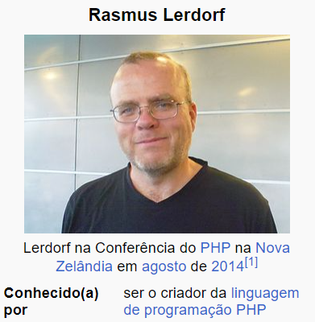

O que é o PHP
Linguagem de programação para desenvolvimento de sites dinâmicos.
Hipertext Preprocessor.
Surgido em 1995
Totalmente voltada para a internet
Contém HTML em código mesclado.
Fonte: Wikipédia

Slide 3

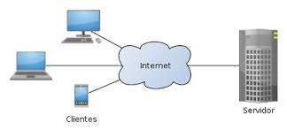
Estrutura Cliente-Servidor
Sites estáticos.

Slide 4

Estrutura Cliente-Servidor
Sites dinamicos.

Slide 5
Características do PHP
Gratuito e com código aberto (Disponível em www.php.net)
“Roda” no servidor
Atualmente na versão 8
Ampla documentação
Comunidade muito ativa
Utilizado em milhões de sites

Slide 6
Compatibilidade
O PHP é compatível com uma ampla variedade de Bancos de Dados:
MySQL
PostgreSQL
Oracle
SQL Server
Entre outros . . .

Slide 7

Utilização
Servidor Web Remoto
Provedor de hospedagem
Servidor Web Local
Windows
Linux
MacOS

Slide 8

Servidor local
XAMPP
O X inicial identifica que esta ferramenta é multiplataforma
Windows, Linux e MacOS.
É um pacote com os principais servidores de código aberto do mercado, incluindo FTP, banco de dados MySQL e Apache com suporte as linguagens PHP e Perl.

Slide 9
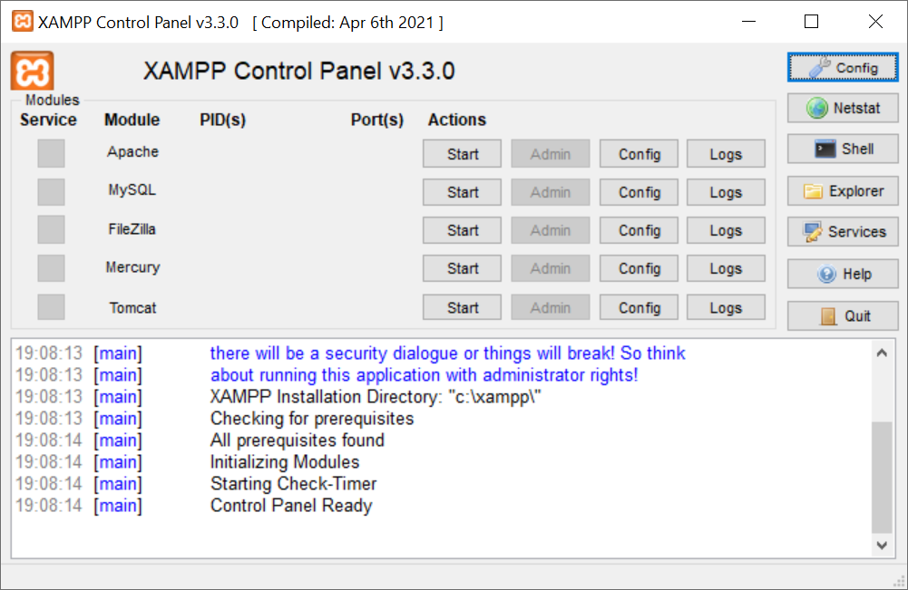
XAMPP

Slide 10
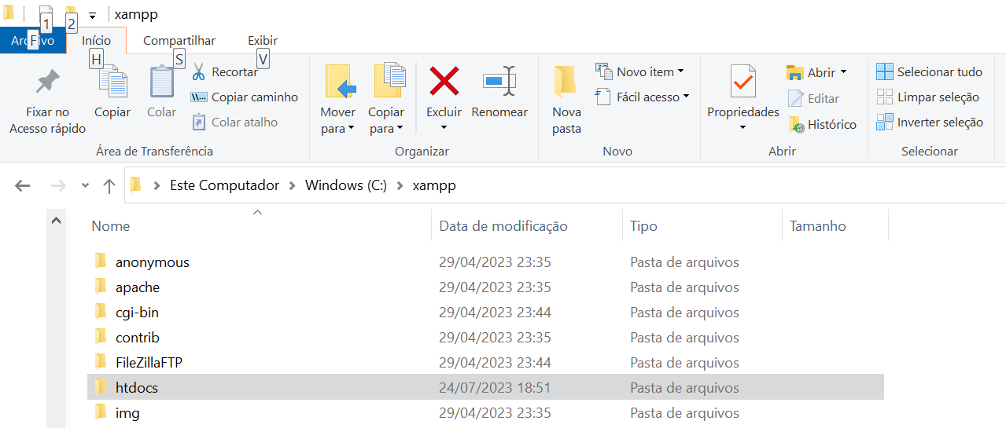
XAMPP
Pasta padrão nessa configuração: C:\XAMPP\htdocs
Criar pastas e arquivos php dentro dessa pasta.

Slide 11
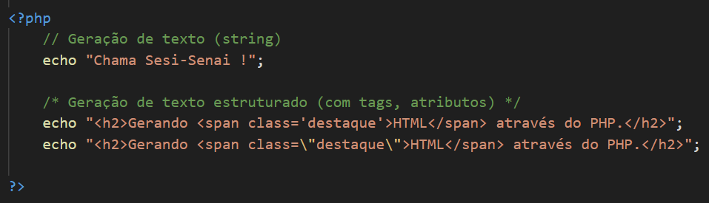
Sintaxe geral do PHP
Tag de abertura
<?php
Comentários
// de uma linha
/* sequência de comentários */
Comando de saída para tela
echo “alguma coisa”;
Tag de fechamento (usada ao mesclar PHP com HTML)
?>
Na pasta PHP\Aula1 criar o arquivo exemplo1.php

Slide 12

Estrutura de um programa PHP
Arquivos com código PHP
Arquivos com código PHP e tags HTML
Todo script PHP existente na página HTM deve ficar entre as tags <?php e ?>
Todas as linhas de programação entre as tags devem terminar com ; (ponto e vírgula)

Slide 13
Arquivo somente com código PHP
Exemplo:
<?php
$local = “SENAI.”;
echo “<p>Aprendendo PHP no $local</p>”;
?>
Na pasta PHP\Aula1 criar o arquivo exemplo2.php | Copiar esse conteúdo do slide e colar no arquivo do VSCode

Slide 14
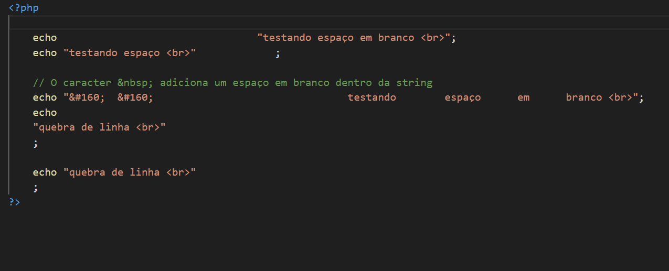
Espaço em branco e quebra de linha
Também é possível escrever &#160; para forçar a colocação de um espaço em branco.
Na pasta PHP\Aula1 criar o arquivo exemplo3.php

Slide 15
Espaço em branco e quebra de linha
O caractere &nbsp; "Non-breaking space" apesar de não ser visualizado pelo leitor tem uma função importante em HTML. Como o nome do caractere diz "espaço sem quebra" é utilizado para: Preencher um espaço vazio (sem conteúdo) de uma tag HTML.

Slide 16
Arquivo mesclando PHP com HTML
Exemplo:
<body>
<h1>HTML e PHP mesclados</h1>
<p>Parágrafo HTML</p>
<?php
$linguagem = “Linguagem PHP.”;
?>
<p>Parágrafo mesclando HTML com <?=$linguagem?> </p>
</body>
Na pasta PHP\Aula1 criar o arquivo exemplo4.php

Slide 17
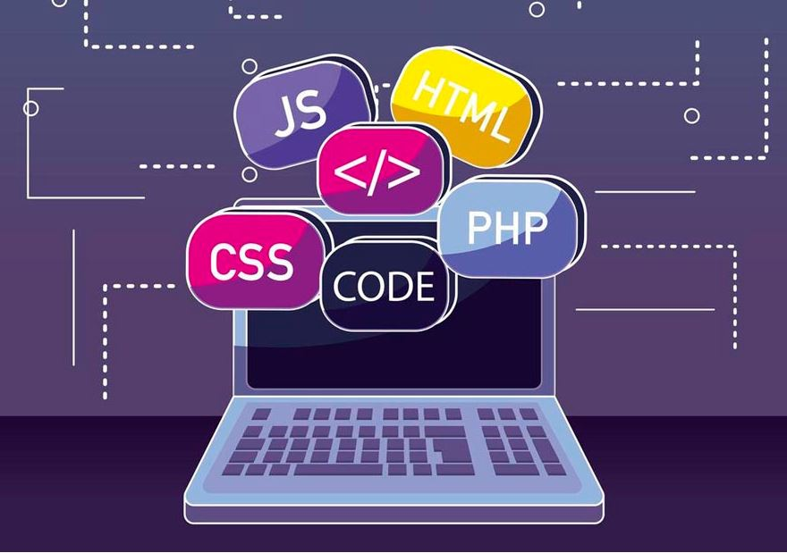
Programação
É a codificação de um algoritmo em uma ou mais linguagens de programação.
É a arte da criação de um programa de computador, sendo um conjunto concreto de instruções (ações) para um computador desenvolver.

Slide 18
Linguagem de Programação
Linguagem entendida pelo computador
É um método padronizado para expressar instruções para um computador
É um conjunto de regras sintáticas e semânticas usadas para definir um programa de computador
Exemplos: PHP, ASP, Java, Pascal, C, C++, Ruby, Python, Cobol, etc.

Slide 19

DEPARTAMENTO REGIONAL
DE SÃO PAULO
www.sp.senai.br

